Slide 1
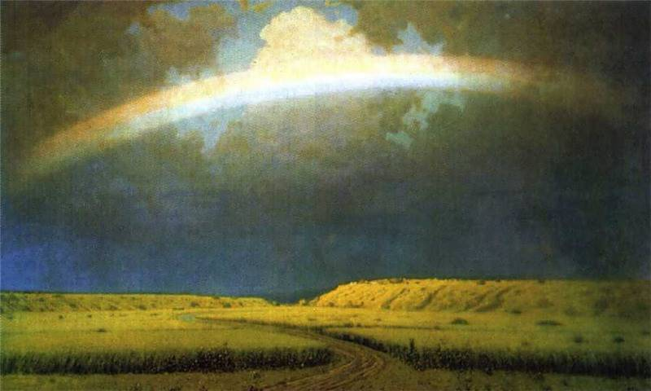
ГБОУ ЦО «Санкт-Петербургский дворец творчества юных»
СОШ № 660
Пейзажи А.И.Куинджи
Демонстрационный материал
к мастерской построения знаний
«Жизнь, отданная искусству»
Учитель Васильева В.А.
Санкт-Петербург 2012

Slide 2
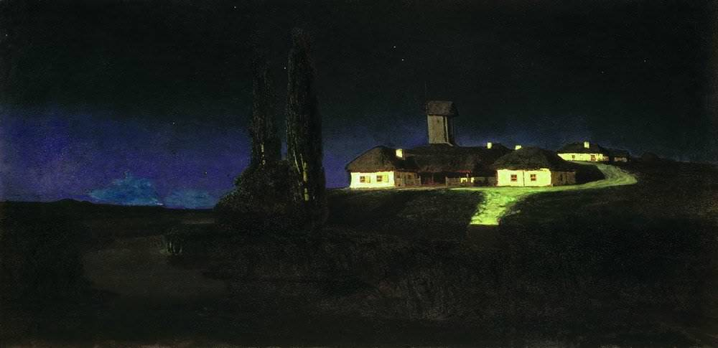
Украинская ночь. 1876 (ГТГ)

Slide 3
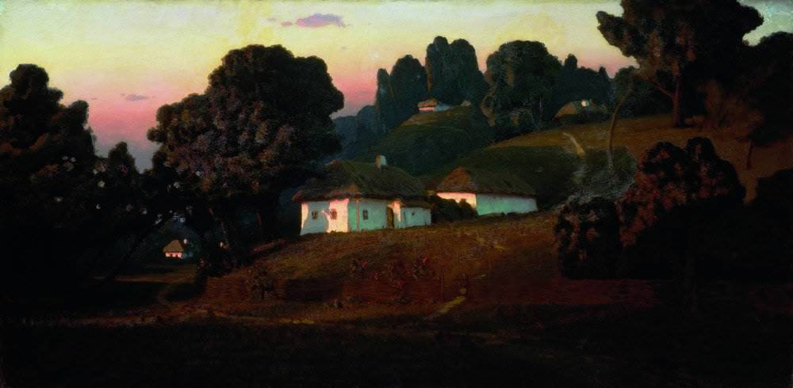
Вечер на Украине. 1878 (ГРМ)

Slide 4
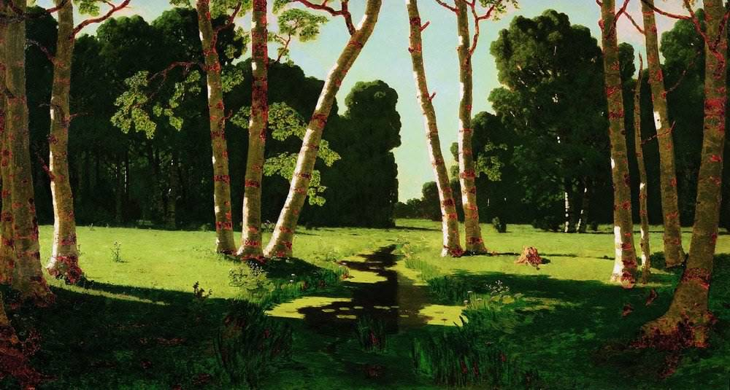
Берёзовая роща. 1879 (ГТГ)

Slide 5
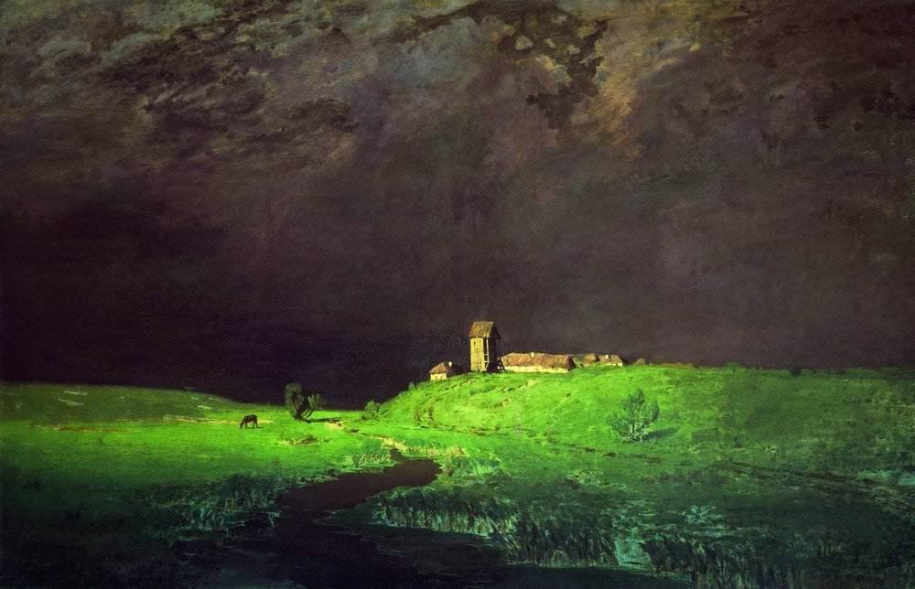
После дождя. 1879 (ГТГ)

Slide 6
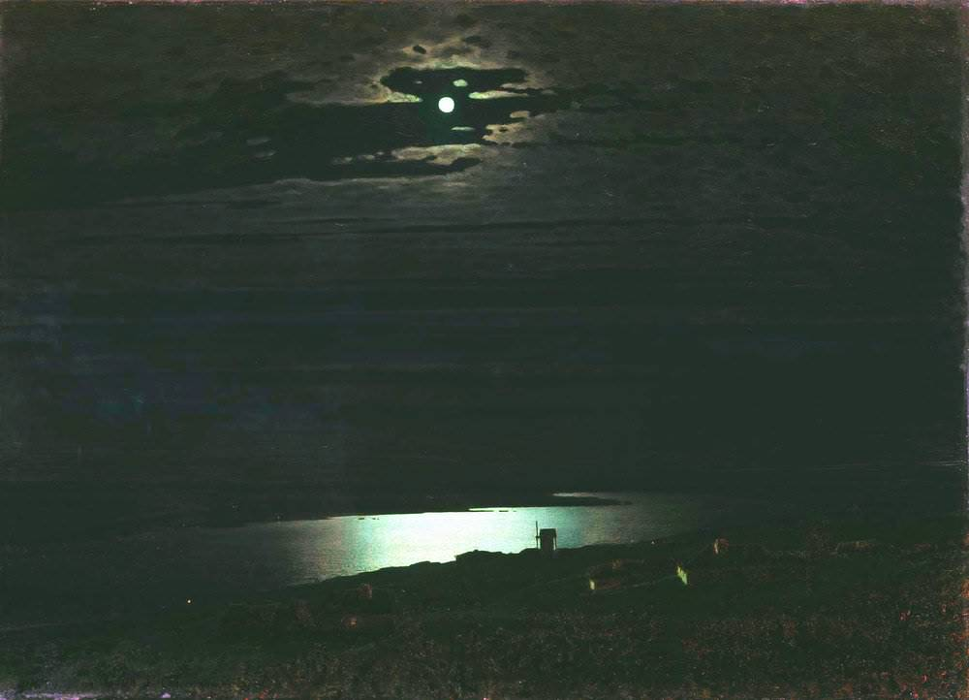
Лунная ночь на Днепре. 1880 (ГРМ)

Slide 7
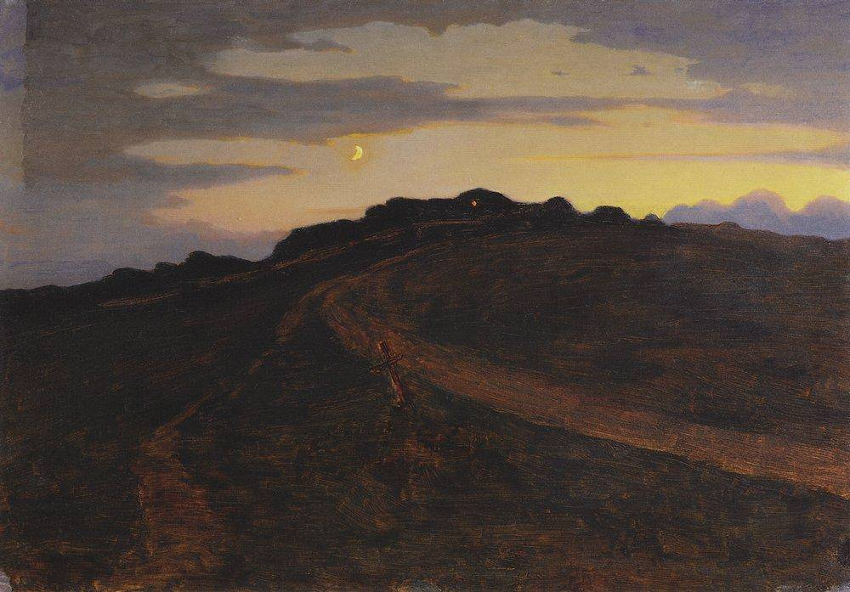
Сумерки. ГРМ

Slide 8
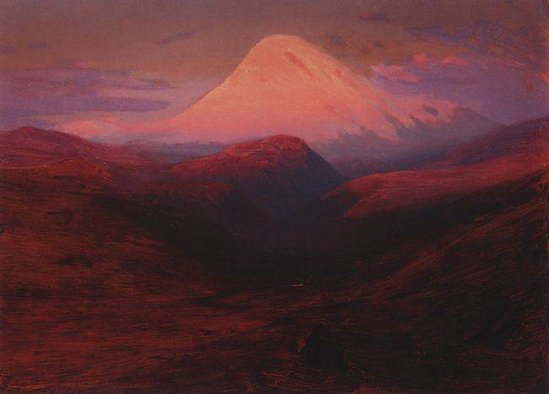
Эльбрус вечером. 1898 – 1908 (ГРМ)

Slide 9
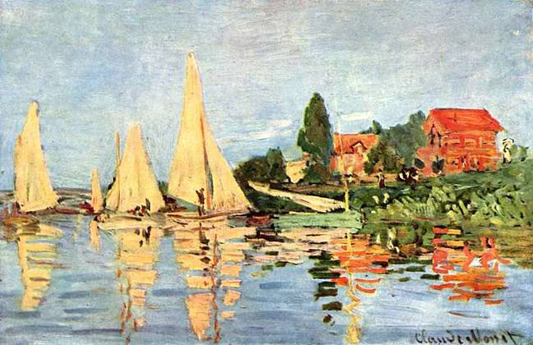
Клод Моне. Регата в Аржантёе

Slide 10
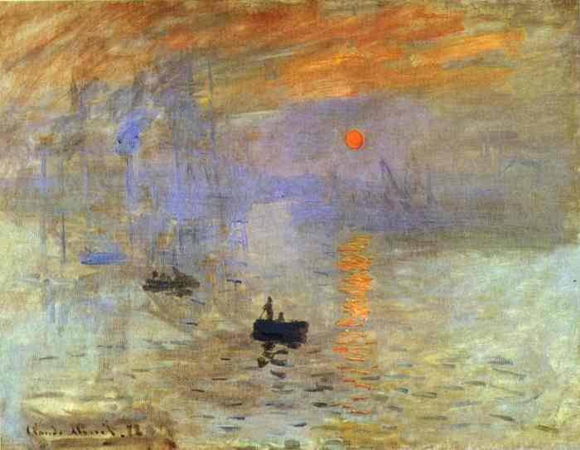
Клод Моне. Впечатление. Восход солнца. 1872

Slide 11
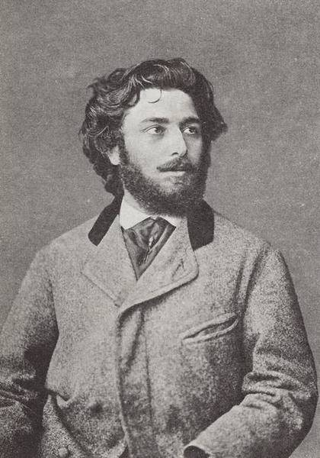
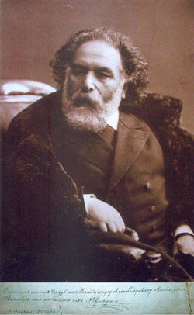
А.И.Куинджи. 1870
А.И.Куинджи. 1907

Slide 12
РЕСУРСЫ
1. http://images.yandex.ru/yandsearch?text=куинджи картины
2. http://images.yandex.ru/yandsearch?text=клод моне картины
3. http://images.yandex.ru/yandsearch?text=куинджи портреты

